Slide 1
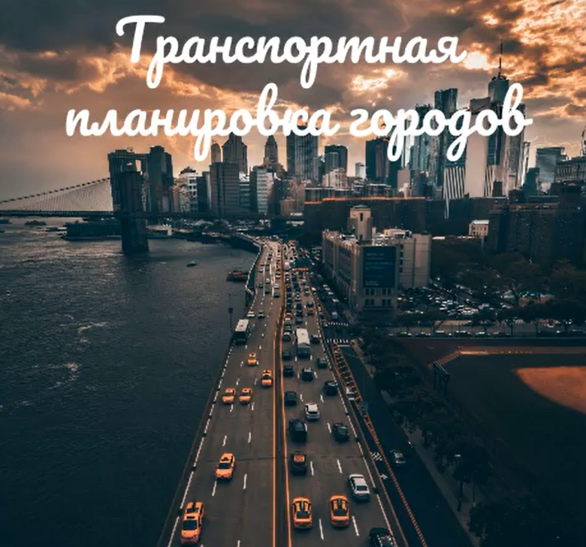

Slide 2
Лекция 2.
Классификация городских дорог и улиц.
Назначение, требования к ним. Городские автомобильные магистрали.

Slide 3
Улично-дорожную сеть
УДС - населенных пунктов следует проектировать в виде непрерывной системы с учетом функционального назначения улиц и дорог, интенсивности транспортного, велосипедного и пешеходного движения, архитектурно-планировочной организации территории и характера застройки

Slide 4
Состав улично-дорожной сети
В составе улично-дорожной сети следует выделять улицы и дороги магистрального и местного значения, а также главные улицы.
Категории улиц и дорог городов следует назначать в соответствии с классификацией.

Slide 5
Категория дорог и улиц | Основное назначение дорог и улиц
1 | 2
Магистральные дороги: скоростного движения регулируемого движения | Скоростная транспортная связь между удаленными промышленными и планировочными районами в крупнейших и крупных городах; выходы на внешние автомобильные дороги, к аэропортам, крупным зонам массового отдыха и поселениям в системе расселения. Пересечения с магистральными улицами и дорогами в разных уровнях Транспортная связь между районами города на отдельных направлениях и участках преимущественно грузового движения, осуществляемого вне жилой застройки, выходы на внешние автомобильные дороги, пересечения с улицами и дорогами, как правило, в одном уровне
Магистральные улицы: общегородского значения: непрерывного движения регулируемого движения | Транспортная связь между жилыми, промышленными районами и общественными центрами в крупнейших, крупных и больших городах, а также с другими магистральными улицами, городскими и внешними автомобильными дорогами. Обеспечение движения транспорта по основным направлениям в разных уровнях Транспортная связь между жилыми, промышленными районами и центром города, центрами планировочных районов; выходы на магистральные улицы и дороги и внешние автомобильные дороги. Пересечения с магистральными улицами и дорогами, как правило, в одном уровне
районного значения: транспортно- пешеходные | Транспортная и пешеходная связи между жилыми районами, а также между жилыми и промышленными районами, общественными центрами, выходы на другие магистральные улицы

Slide 6
1 | 2
пешеходнотранспортные | Пешеходная и транспортная связи (преимущественно общественный пассажирский транспорт) в пределах планировочного района
Улицы и дороги местного значения: улицы в жилой застройке | Транспортная (без пропуска грузового и общественного транспорта) и пешеходная связи на территории жилых районов (микрорайонов), выходы на магистральные улицы и дороги регулируемого движения Транспортная связь преимущественно легкового и грузового транспорта в пределах зон (районов), выходы на магистральные городские дороги. Пересечения с улицами и дорогами устраиваются в одном уровне
улицы и дороги в научно-производственных, промышленных и коммунально-складских зонах (районах)
пешеходные улицы и дороги | Пешеходная связь с местами приложения труда, учреждениями и предприятиями обслуживания, в том числе в пределах общественных центров, местами отдыха и остановочными пунктами общественного транспорта Транспортная связь в пределах территории парков и лесопарков преимущественно для движения легковых автомобилей. Подъезд транспортных средств к жилым и общественным зданиям, учреждениям, предприятиям и другим объектам городской застройки внутри районов, микрорайонов, кварталов. Проезд на велосипедах по свободным от других видов транспортного движения трассам к местам отдыха, общественным центрам, а в крупнейших и крупных городах – связь в пределах планировочных районов
парковые дороги
проезды
велосипедные дорожки
Примечания: Главные улицы, как правило, выделяются из состава транспортно-пешеходных, пешеходно-транспортных и пешеходных улиц и являются основой архитектурнопланировочного построения общегородского центра. В зависимости от величины и планировочной структуры городов, объемов движения указанные основные категории улиц и дорог допускается дополнять или применять их неполный состав. Если расчетные затраты времени на трудовые передвижения превышают установленные настоящими нормами, допускается при наличии специальных обоснований принимать категории магистральных улиц и дорог, приведенные в настоящей таблице для групп городов с большей численностью населения. В условиях реконструкции, а также для улиц районного значения допускается устройство магистралей или их участков, предназначенных только для пропуска средств общественного транспорта, с организацией трамвайно-пешеходного. троллейбуснопешеходного или автобусно-пешеходного движений. В исторических городах следует предусматривать исключение или сокращение объемов движения наземного транспорта через территорию исторического ядра общегородского центра: устройство обходных магистральных улиц, улиц с ограниченным движением транспорта, пешеходных улиц и зон, размещение стоянок автомобилей преимущественно по периметру этого ядра.

Slide 7
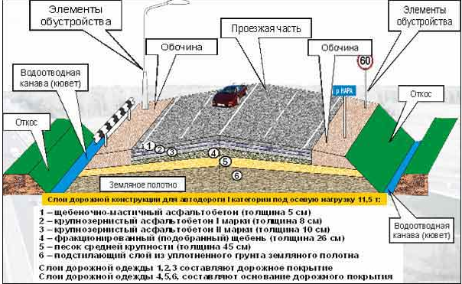

Slide 8
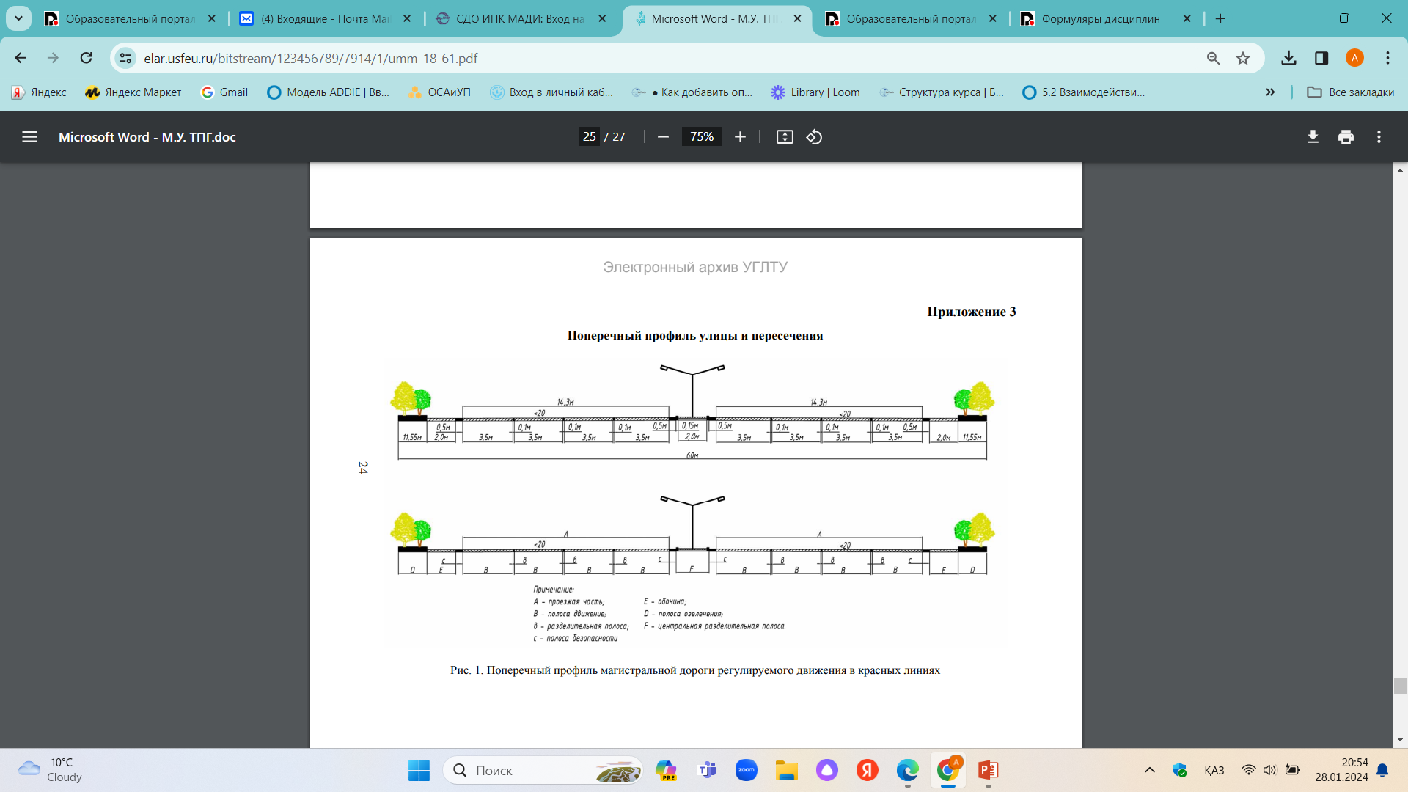

Slide 9
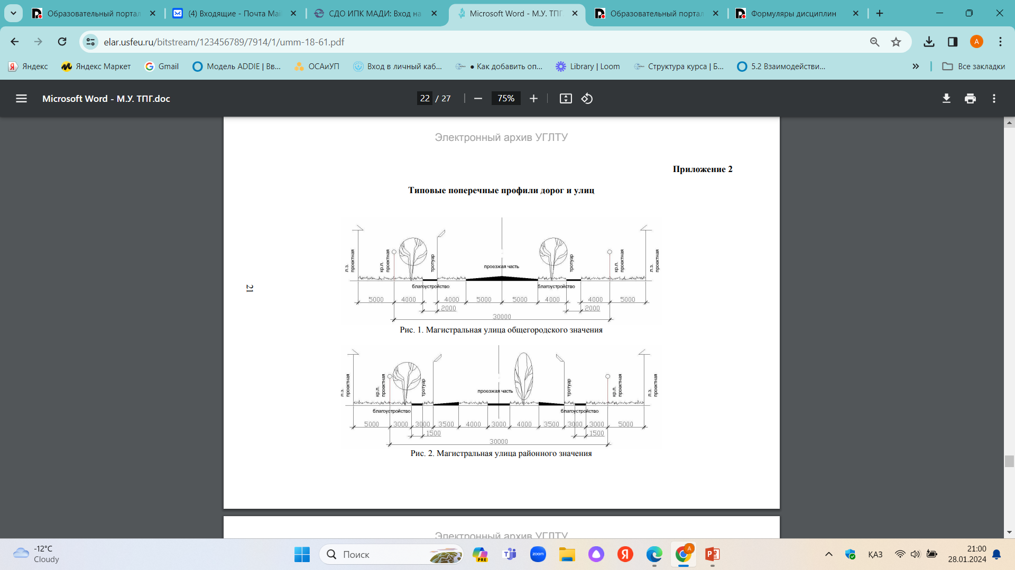

Slide 10
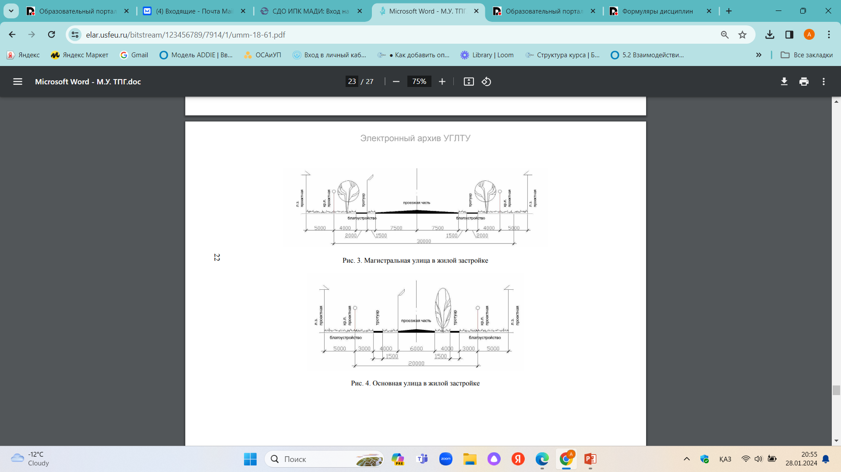

Slide 11
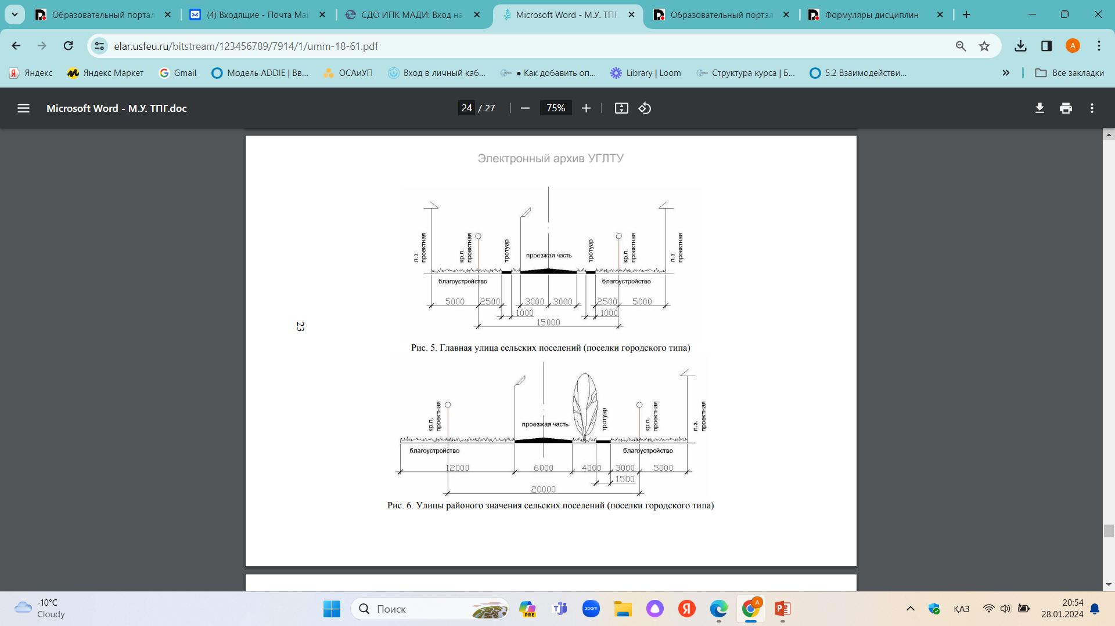

Slide 12
Практическая работа №2
Техническая классификация автомобильных дорог
Технической классификацией установлено деление дорог на пять категорий исходя из интенсивности движения на двадцатилетнюю перспективу.
Интенсивность движения - количество автомобилей, проходящих через сечение дороги за единицу времени, авт./сутки.

Slide 13
Расчетная интенсивность принимается в транспортных единицах, если легковых автомобилей в потоке менее 30% от общего потока.
Тип транспортного средства | Коэффициент приведения
Легковой автомобиль Мотоцикл с коляской Мотоциклы, мопеды Грузовые автомобили: (2 тонны) (6 тонн) (8 тонн) (14 тонн) (14 тонн) Автопоезда: (20 тонн) (30 тонн) ( 30 тонн) | 1,00 0,75 0,5 1,5 2,0 2,5 3,0 3,5 4,0 5,0 6,0

Slide 14
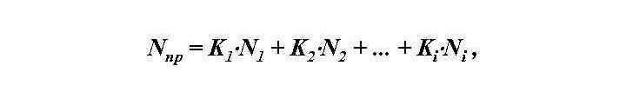
Методика определения параметров проектируемой автомобильной дороги следующая: в зависимости от интенсивности дорожного движения определяется категория дороги, а затем для данной категории определяются характеристики автомобильной дороги.

Slide 15
Важной характеристикой потока автомобилей является средняя скорость движения. При малой интенсивности отдельные автомобили могут в полной мере реализовать свои динамические качества. При возрастании интенсивности начинает проявляться взаимовлияние автомобилей, в результате которого устанавливается некоторая средняя скорость потока транспорта. Эта скорость является характеристикой пропускной способностью дороги, т.е. количества автомобилей, которое может проехать по дороге за единицу времени.

Slide 16
Состав транспортного потока | Интенсивность движения автомобилей по вариантам
 | 1 | 2 | 3 | 4 | 5 | 6 | 7 | 8 | 9 | 10
Toyota | 1600 | 2000 | 1800 | 2200 | 2500 | 2000 | 1900 | 2300 | 1500 | 1000
Nissan | 1200 | 1500 | 1000 | 1300 | 1000 | 900 | 900 | 600 | 1100 | 1500
Mercedes | 800 | 1000 | 900 | 800 | 1200 | 700 | 1000 | 750 | 950 | 920
BMW | 900 | 200 | 600 | 800 | 650 | 600 | 670 | 820 | 740 | 650
Audi | 1000 | 920 | 700 | 200 | 400 | 670 | 870 | 900 | 1010 | 850
Mazda | 900 | 950 | 800 | 1000 | 1200 | 1000 | 800 | 820 | 790 | 950
ВАЗ | 250 | 300 | 550 | 400 | 300 | 370 | 470 | 530 | 390 | 400
ГАЗ | 150 | 270 | 200 | 250 | 200 | 100 | 150 | 170 | 320 | 200
Москвич | 50 | 30 | 100 | 90 | 100 | 170 | 75 | 100 | 110 | 95
MAN | 420 | 300 | 400 | 350 | 500 | 390 | 420 | 450 | 510 | 600
МАЗ | 220 | 170 | 300 | 250 | 290 | 300 | 390 | 310 | 250 | 320
КРАЗ | 320 | 350 | 390 | 450 | 170 | 400 | 300 | 320 | 380 | 370
КамАЗ | 740 | 500 | 800 | 500 | 400 | 430 | 450 | 470 | 530 | 600
Урал | 300 | 400 | 350 | 250 | 220 | 450 | 430 | 290 | 410 | 200
ЗиЛ | 660 | 600 | 540 | 500 | 200 | 630 | 400 | 390 | 200 | 400

Slide 17
Районы проектирования
Нур-Султан
Алматы
Усть-Каменогорск
Шымкент
Атырау
Кокшетау
Тараз
Семей
Павлодар
Актау
Костанай
Петропавл
Актобе

